Slide 1

20259257001
Çağatay ÜRESİN
Notes:
SonarQube: Başlangıçta Java dünyasında kod kalitesine odaklı popülerleşiyor. Zamanla çok sayıda dili destekleyen, güvenlik ve kaliteyi birleştiren bir platforma dönüşüyor.

Slide 2
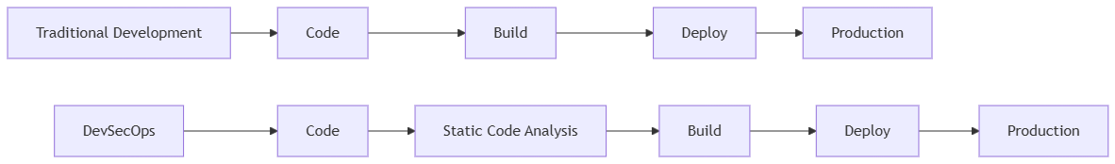
Yazılım Güvenliği, DevSecOps ve SonarQube’e Giriş
Yazılım güvenliğinin önemi
DevOps → DevSecOps dönüşümü
Statik kod analizi (SAST) kavramı
Sunumun hedefi: SonarQube ile gerçek bir DevSecOps örneği
Notes:
“DevSecOps”un açılımını söyle: Development – Security – Operations
Güvenliğin sonradan eklenen bir şey olmadığını, sürecin içine gömülü olduğunu vurgula
SAST’in “kod çalışmadan” çalışan analiz olduğunu söyle
Burada SonarQube ismini kısa bir kere an, detayına sonra gireceğini söyle
Vurgu cümlesi: “Bu sunumda sadece kavram anlatmakla kalmayacağım, canlı çalışan bir sistem göstereceğim.”
SAST (Static Application Security Testing): Uygulama kaynak kodunu analiz eden test yaklaşımı; genelde derleme veya build pipeline’ı ile entegre olur. Karşıtı gibi düşünebileceğin DAST ise çalışan uygulama üzerinde saldırı yaparak test ediyor.

Slide 3
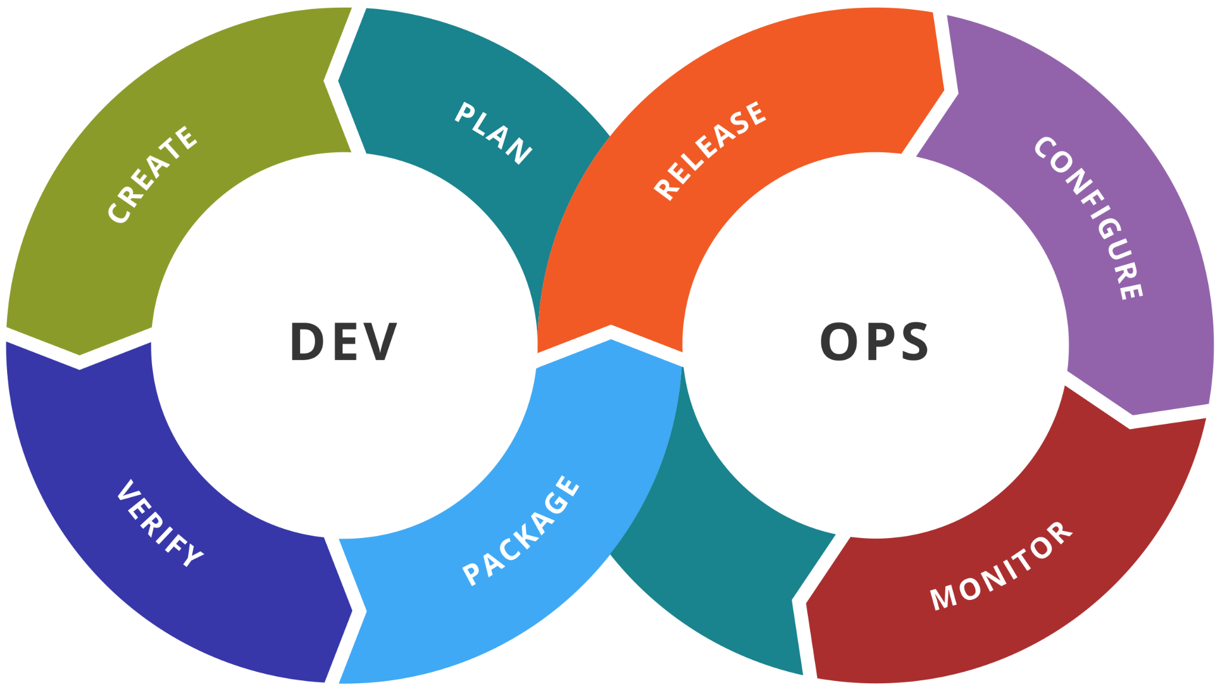
DevOps Nedir?
Development + Operations
Amaç: Hızlı, tekrarlanabilir ve otomatik teslimat
Sürekli entegrasyon (CI), sürekli teslim (CD)
Güvenlik genelde sonradan ekleniyor (eksik nokta)
Notes:
DevOps: Terim olarak ilk kez 2009 civarında popülerleşiyor; “Development” ve “Operations” kelimelerinin birleşimi. Ama fikir olarak kökleri daha eskiye, Agile ve otomasyon kültürüne dayanıyor.
DevOps’u süslü kelimelerle değil, sade dille anlat
CI/CD terimlerini yaz ama slaytta boğma
“Güvenlik bu döngüde genelde ya test aşamasında ya da production’da fark ediliyor” de
Bir cümlede “güvenlik sonradan eklenen bir eklenti gibi kalıyor” benzetmesi yap

Slide 4
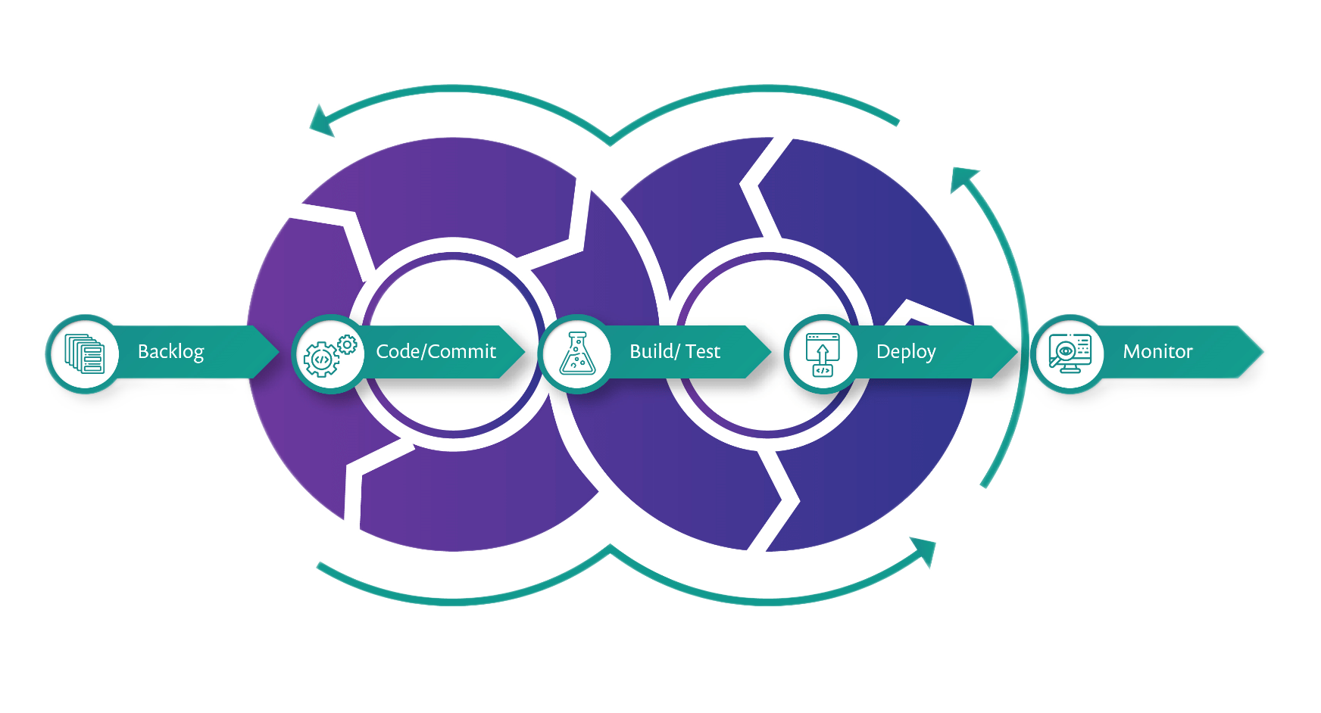
DevSecOps: Güvenliği Sürece Gömme
Development + Security + Operations
Güvenlik: Sürecin başından sonuna kadar
Otomatik güvenlik kontrolleri (SAST, DAST, Dependency Scan vb.)
“Shift Left” yaklaşımı: Hataları olabildiğince erken yakala
Notes:
DevSecOps: Kavram, DevOps’un yalpaladığı “güvenlik sonradan bakarız” durumuna tepki olarak doğuyor. “Secure by design” ve “Shift Left Security” gibi yaklaşımlarla beraber anılıyor.
“Shift Left” kavramını mutlaka açıkla
Güvenliği sadece pentest/son aşama olmaktan çıkarma vurgusu yap
SonarQube’ün bu diyagramdaki SAST kutusu olduğunu söyle → preview
Burada daha SonarQube detayına girme, sadece teaser bırak

Slide 5
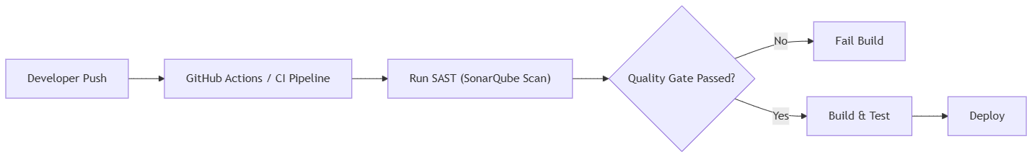
Statik Kod Analizi (SAST) Nedir ve Neden Önemlidir?
Kaynak kod üzerinde çalışan analiz
Kod çalışmadan önce potansiyel bug/güvenlik açığı tespiti
Build öncesi kırmızı ışık: Quality Gate
Avantajlar:
  Erken uyarı → düşük maliyet
  Otomasyon → tutarlı kalite
  Güvenlik ekiplerine yük azalması
Notes:
“Build öncesi kırmızı ışık” benzetmesini mutlaka kullan
SAST ile run-time’da çalışan DAST farkına kısaca değin (detaya gerek yok)
Burada SonarQube ismini daha net oturt: “Bu kutu SonarQube” de
Bir cümle ile şunu söyle: “Bugünkü canlı demoda tam da bu pipeline’ı göstereceğim.”

Slide 6
SonarQube: DevSecOps Zincirindeki Yeri
SonarQube = SAST + Code Quality Platform
Hem güvenlik hem kalite metrikleri
IDE, CI/CD ve Dashboard entegrasyonları
Bu sunumda neleri göstereceğiz:
  GitHub Actions
  Quality Gate
  Issue türleri (Bug, Vulnerability, Code Smell, Security Hotspot)
  VSCode SonarLint entegrasyonu
Notes:
Burada “büyük resmi” çizdiğini bil; devamında her kutuyu detaylandıracaksın
Issue türlerinden sadece isim olarak bahset, detayını Bölüm 2’ye bırak
VSCode SonarLint entegrasyonunun “geliştiricinin masasındaki SonarQube” gibi olduğunu söyle

Slide 7
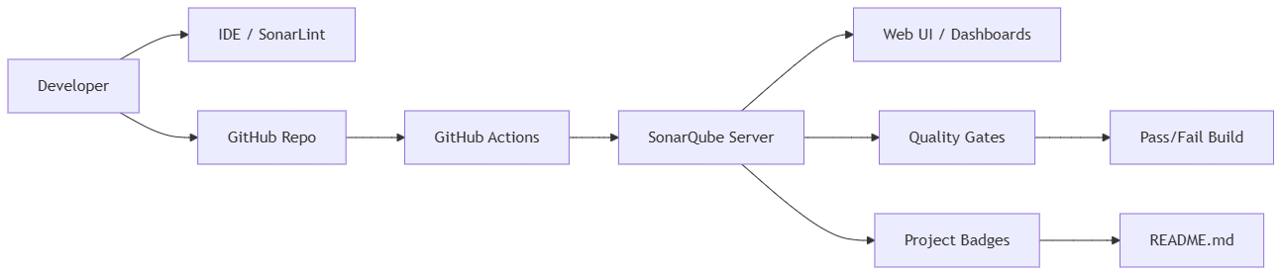
SonarQube: DevSecOps Zincirindeki Yeri
Notes:
Burada bir cümle: “Sunumun geri kalanı bu diyagramdaki kutuları tek tek açmak üzerine olacak.”

Slide 8
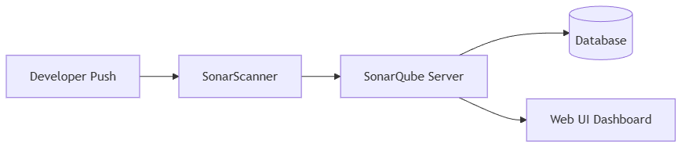
SonarQube Mimarisi ve Temel Bileşenler
Server: Sonuçların tutulduğu merkez, UI, Quality Gate motoru
Scanner: Kodun analiz edilip server’a gönderilmesini sağlar
Database: Sonuçlar ve history burada saklanır
UI Dashboard: Proje kalitesi, trendler, issue yönetimi
Notes:
“Scanner çalıştıran taraf geliştirici değil, CI pipeline” vurgusu
Database’in ağır olmadığını söyle (default olarak PostgreSQL önerilir)
Server UI’nin aslında sadece frontend değil, Quality Gate motoru olduğunu vurgula

Slide 9
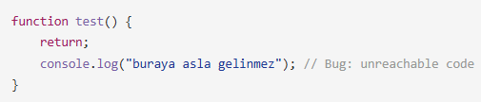
SonarQube Issue Türleri
Bug: Mantıksal hatalar
Vulnerability: Güvenlik açığı
Notes:
Vulnerability gerçek güvenlik açığıdır

Slide 10
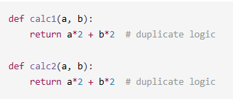

SonarQube Issue Türleri
Code Smell: Kötü tasarım / düşük kalite
Security Hotspot: Güvenlik açısından incelenmesi gereken yer
Notes:
Security Hotspot “potansiyel risk”tir — manuel inceleme ister
Code Smell = kötü koku → temizlik için refactor

Slide 11
Issue Severity (Önem Dereceleri)
SonarQube severity scale:
Blocker: Acil çözülmesi gereken
Critical: Ciddi etki bırakır
Major: Önemli
Minor: Küçük etki
Info: Öneri / yol gösterici
Notes:
Blocker hataların Quality Gate’i doğrudan çökerttiğini söyle
Security hotspot severity’si yoktur → manuel inceleme vardır
“Severity = Issue’nin aciliyeti” cümlesini mutlaka söyle

Slide 12
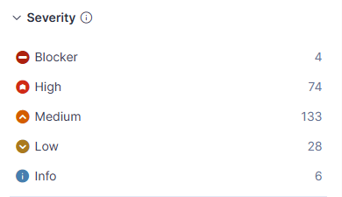
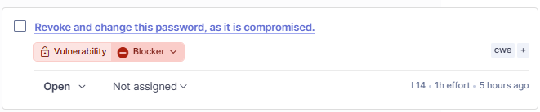

Slide 13
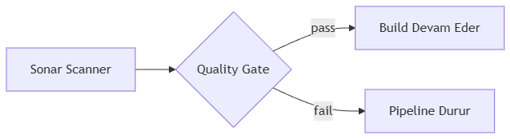
Quality Gate Mantığı ve Önemi
Kalite ve güvenlik kriterlerini bir araya getirir
Build aşamasını geçip geçmeyeceğine karar verir
Varsayılan Quality Gate
Custom Quality Gate oluşturulabilir
Notes:
Quality Gate = kırmızı/yeşil trafik ışığı
“Bugs=0, Vulnerabilities=0” gibi şartlar verebileceğini söyle
Demo’da özel Quality Gate yapacağız (istersen)

Slide 14
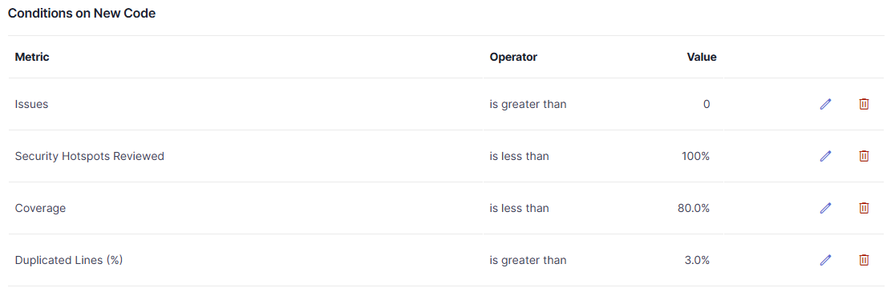

Slide 15
Rules: Kural Motoru ve Analiz Mantığı
Kurallar → SonarQube’ün analiz motorunun temel yapı taşı
Dil başına (Java, Python, JS vb.) binlerce hazır kural
Güvenlik kuralları → OWASP, CWE, SANS referansları
Quality Profile → Bir projeye uygulanan kural seti
Kurallar etkin/pasif yapılabilir → özelleştirilebilir
Her rule: severity, type, remediation cost içerir
Yeni hatalar için “New Code” kavramı

Slide 16
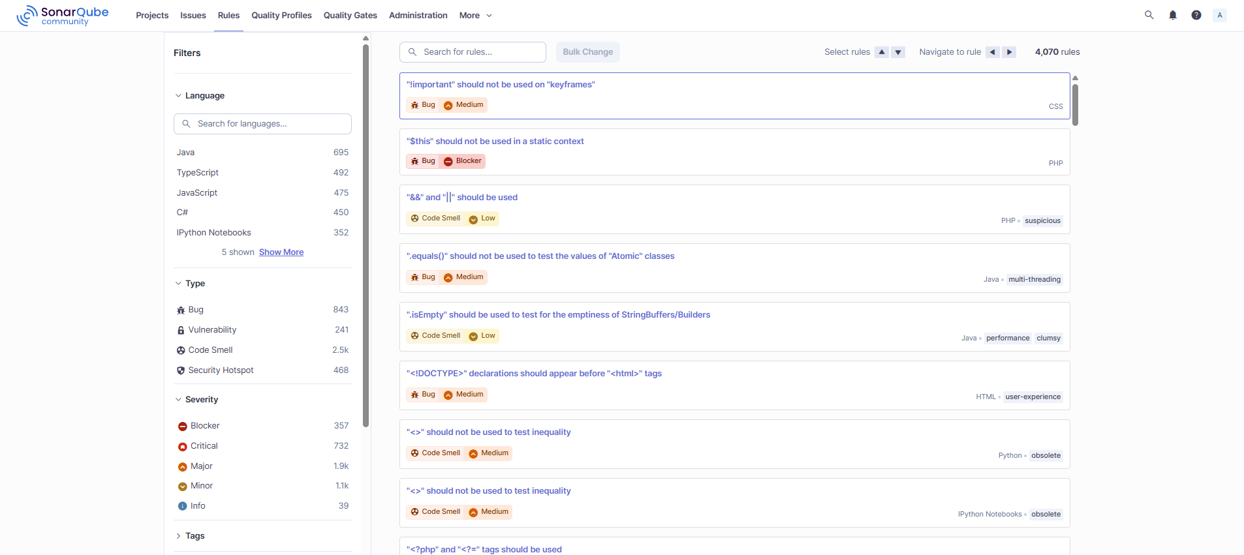

Slide 17
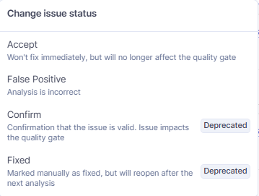
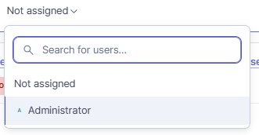
Issue Yönetimi: Assign, False Positive, Won’t Fix
Kullanıcıya atama
Hatanın açıklaması / kanıtları
False Positive → Gerçek hata değil
Won’t Fix → Teknik olarak doğru ama çözülmeyecek
Security Hotspot → Manuel inceleme
Notes:
Akademik vurgu: “False positive yönetimi olgun SAST araçlarının temel özelliğidir.”
Hotspot'ın gerçek zafiyet olmadığını vurgula
Demo’da bir hotspot incelemesini göster

Slide 18
DevOps Sürecinde SonarQube Entegrasyonu: Üç Yol
Yöntem 1 – Uygulama / OAuth Entegrasyonu
  Örn: GitHub App, GitLab Application, Bitbucket App
  SonarQube projenizi direkt VCS ile bağlar
Yöntem 2 – CI Pipeline + SonarScanner
  sonar-project.properties dosyası
  CI YAML (GitHub Actions, GitLab CI, Jenkins Pipeline vs.)
  Token & değişkenlerle çalışır
Yöntem 3 – Lokal SonarScanner
  Geliştirici kendi makinesinden analiz tetikler
  Özellikle PoC / deneme / offline ortamlar için
Notes:
“Burada ‘tek doğru yol budur’ demiyorum; 3 farklı entegrasyon modelini gösteriyorum”
Yöntem 1: Şu an senin kullandığın GitHub App modeli – bunu özellikle belirt
Yöntem 2: Klasik “CI’da scanner koş, token ile SonarQube’e gönder”
Yöntem 3: Öğrencilerin lokal makinede hızlı test yapabileceği yol

Slide 19
Yöntem 2: CI Pipeline + SonarScanner
Proje kökünde sonar-project.properties
CI içinde SONAR_TOKEN gibi secret değişken
Pipeline adımı → SonarScanner çağırır
Build aşamasına Quality Gate sonucu bağlanabilir
Notes:
Özellikle SONAR_HOST_URL ve SONAR_TOKEN’ı vurgula
“Token projenin değil, SonarQube üzerindeki kullanıcı hesabının token’ı” diyebilirsin
Quality Gate sonucu alınmak istenirse sonarsource/sonarqube-quality-gate-action gibi ek bir step daha eklenebileceğini söyleyebilirsin (detayına girmen şart değil)
Sen demo’da GitHub App kullandığını ama bu yöntemin de alternatif olduğunu söyle

Slide 20
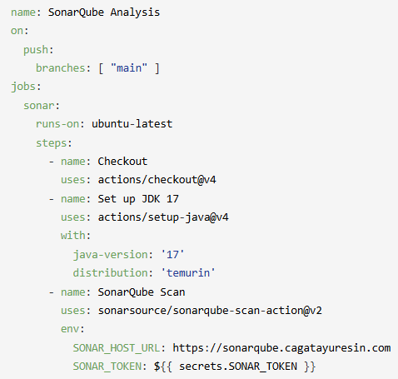
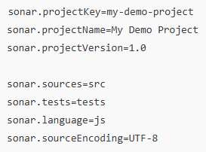

Slide 21
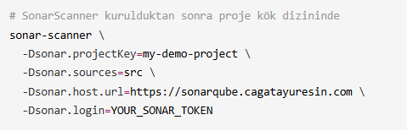
Yöntem 3: Lokal SonarScanner ile Analiz
Geliştiricinin kendi makinesine SonarScanner kurması
Komut satırından analiz tetikleme
sonar-project.properties yine kullanılır
Hızlı PoC, test, offline ortamlar için ideal
Notes:
“Bu yöntem özellikle tek seferlik analizlerde veya CI henüz yokken çok pratik”
“Aynı kurallar ve Quality Gate’ler yine geçerli; sadece tetik noktası CI yerine terminal oluyor”
“IDE’de SonarLint + lokal scanner ikilisi, CI öncesi hataları temizlemeye yardımcı olabilir”

Slide 22
Quality Gate & Code Quality Badgeleri
SonarQube; projenin Quality Gate durumunu dışa aktarabilir
README.md üzerine otomatik güncellenen badge eklenebilir
Badge → “Passed / Failed” durumunu gerçek zamanlı gösterir
Takım içi standartlaştırma ve şeffaflık sağlar
CI, PR, repo ana sayfası vb. yerlerde çok kullanılır
Notes:
“Badge, kaliteyi sadece SonarQube arayüzünde değil, repo üzerinde görünür kılar.”
“Takımlar için kalite standardını görünür kılmak DevSecOps kültürünün önemli bir parçasıdır.”
“Her push’ta analiz yenilenir → badge otomatik güncellenir.”
“Badge bir nevi projenin kalp atışı grafiği gibi: anlık durum gösterir.”
“Her metrik için ayrı badge var: bugs, vulnerabilities, code smells, coverage…”
“Benim test repomda badge şu an muhtemelen kırmızı :)”

Slide 23
SonarQube Sürümleri: Community
Açık kaynak & tamamen ücretsiz
Sınırlı dil desteği (ama popüler diller mevcut)
Temel SAST + Quality Gate + Issue yönetimi
Local/On-prem kurulum
Gelişmiş güvenlik kuralları sınırlı
Portföy/çoklu proje yönetimi yok
Notes:
Community → Senin şu an kullandığın sürüm
Cloud → “CI yazmadan push ile otomatik tetikleme” fikrini anlat
Enterprise → “Governance” kelimes
Branch analysis farkını mutlaka vurgula
“Bizim gibi bireysel geliştiriciler için Community fazlasıyla yeterli” cümlesi iyi gider
“Kurumsal firmalarda Enterprise tercih edilir” diye bağla
Cloud’ın kurulum yok artısını belirt ama özelleştirme kısıtlı olduğunu da ekle

Slide 24
SonarQube Sürümleri: Cloud
Tamamen bulut üzerinde çalışır, kurulum yok
Public repolar ücretsiz, private repolar ücretli
GitHub App entegrasyonu doğrudan hazır
CI pipeline gerektirmez (native integration)
Enterprise özelliklerinden bazılarını içermez
Performans/scale yönetimini cloud kendisi yapar

Slide 25
SonarQube Sürümleri: Enterprise
Portföy yönetimi (Portfolio & Governance)
Çoklu proje kalite metriklerinin merkezi yönetimi
Gelişmiş güvenlik kuralları (OWASP, CWE, HIPAA vb.)
Branch & PR analysis (Community’de sınırlı)
Dökümanlaşmış güvenlik raporları (audit-ready)
Daha fazla dil için derin kurallar
Büyük şirketler için scale-out & dağıtık analiz
Project leak period yönetimi

Slide 26
DEMO

